Slide 1
JavaScript
Multimediji
Tehnološki fakultet
Univerzitet u Banjoj Luci

Slide 2
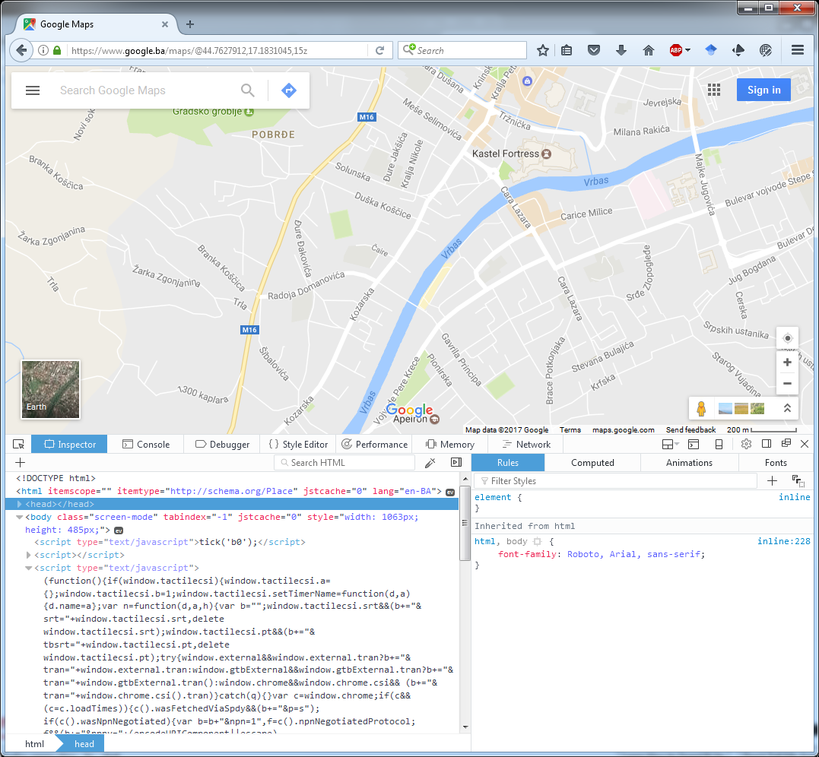
Interaktivnost
Danas je uobičajeno da web stranice budu interaktivne
Galerije slika
Beskonačno učitavanje
Igrice
Kontrola multimedije
...

Slide 3
Šta je JavaScript?
JavScript (JS) je programski jezik koji omogućava dodavanje interaktivnosti web stranicama
JS može reagovati na događaje
JS može mijenati sadržaj stranice
JS može mijenjati HTML atribute
JS može mijenjati HTML stilove
JS može sakrivati i prikazivati HTML elemente

Slide 4
Kako ljudi koriste JavaScript?
Čitač (browser): Interaktivne web stranice
ProcessingJS: Crteži i animacije
NodeJS: Serveri koji renderuju web stranice i čuvaju podatke
JohnnyFive: Upravljanje robotima i mikroračunarima/mikrokontrolerima
Photoshop: Skripte za automatizaciju obrade slike

Slide 5
Gdje?
JS se nalazi u script elementu
<script> document.getElementById("demo").innerHTML = “Moj JavaScript";
</script>
JS kod se obično organizuje u funkcije
Funkcije se mogu izvršavati kada se desi neki događaj
JS se može staviti u head ili body
JS se može nalaziti u odvojenom fajlu sa ekstenzijom .js
<script src=“mojSkript.js”></script>

Slide 6
Sintaksa JavaScripta
JS je programski jezik
Program je niz naredbi koje računar izvršava
U programskim jezicima naredbe se nazivaju iskazi
JS iskazi se odvajaju tačka-zarezom (;)
Ključne riječi označavaju akcije koje treba izvršiti
Komentari (dva načina):
/* ... */
//
JS razlikuje mala i velika slova

Slide 7
Promjenljive
Promjenljive se koriste za čuvanje vrijednosti podataka
JS koristi ključnu riječ var za deklaraciju promjenljivih
Znak jednakosti se koristi za dodjelu vrijednosti promjenljivoj
var a;
a = 6;
var b = 10;
var c;
c = a + b;
Promjenljive moraju imati jedinstvena imena (identifikatore)
Identifikator može sadržati slova, cifre, _ i $
Identifikator ne može početi cifrom
Ključne riječi se ne mogu koristiti kao identifikatori

Slide 8
Tipovi podataka
JS promjenljive mogu sadržati podatke različitih tipova:
Brojeve,
Nizove znakova (stringove),
Objekte
...
var length = 16; // Broj
var lastName = "Bagins"; // String
var x = {ime:"Bilbo", prezime:"Bagins"};

Slide 9
Tipovi podataka (nastavak)
Tipovi podataka definišu šta i kako se može uraditi sa podacima
x = 5 + 2 + 3;
x = "Tehnološki " + "fakultet“;
x = 100 + " tona";

Slide 10
Brojevi
Nad brojevima se izvršavaju aritmetičke operacije
x = 10.2 + 3.3 * 2;
y = (10.2 + 3.3) * 2;
z = 2*x + y;
z = z + 5;
z++;
x += 5;
https://www.w3schools.com/js/js_arithmetic.asp

Slide 11
Stringovi
Stringovi su nizovi znakova
Unose se korištenjem navodnika
var ime = "Jovan Jovanović Zmaj";
Var ime = 'Jovan Jovanović Zmaj';
Šta ako nam trebaju navodnici u stringu?

Slide 12
Stringovi
Stringovi su nizovi znakova
Unose se korištenjem navodnika
var ime = "Jovan Jovanović Zmaj"
var ime = 'Jovan Jovanović Zmaj'
Šta ako nam trebaju navodnici u stringu?
Mogu se koristiti drugačiji navodnici
var ime = "Jovan Jovanović zvani 'Zmaj'"
var ime = 'Jovan Jovanović zvani "Zmaj"'
Ili escape znak \
var ime = "Jovan Jovanović zvani \"Zmaj\""
var ime = 'Jovan Jovanović zvani \'Zmaj\''
Osobina length daje dužinu stringa
var duz = ime.length

Slide 13
Nizovi
Nizovi omogućavaju da se u jednoj promjenljivoj čuva više vrijednosti
var hobiti = ['Bilbo', 'Frodo', 'Sem', 'Pipin', 'Veseli'];
Pojedinim elementima se pristupa pomoću indeksa
var hobit = hobiti[0];
hobiti[0] = 'Bilbo';
Elementi niza mogu biti bilo kojeg tipa

Slide 14
Funkcije
Funkcija je niz naredbi koje obavljaju neki zadatak
Funkcija se izvršava kada je program pozove
Sintaksa:
function ime(arg1, arg2,...) {
naredbe
}
Funkcija može vratiti podatake pomoću ključne riječi return

Slide 15
HTML događaji
HTML događaji se dešavaju HTML dokumentima
JS može reagovati na te događaje
HTML događaj može generisati nešto što uradi korisnik ili čitač:
Završeno je učitavanje HTML stranice
Korisnik je kliknuo na dugme ili neki drugi element
Korisnik je pomjerio miša na određeni element
Korisnik je pritisnuo taster
...

Slide 16
HTML događaji (nastavak)
HTML atributima se definiše JS kod koji će se izvršiti kada se desi događaj
<HTML-element događaj="JS kod">
Primjer:
<button onclick="this.innerHTML = 'Dobar pokušaj'">Klikni ovdje!</button>
Kod u atributu može pozvati i neku funkciju
<button onclick=“uradiNesto()“>Klikni ovdje!</button>

Slide 17
Često korišteni događaji
Naziv | Značenje
onchange | HTML element je promijenjen
onclick | Korisnik je kliknuo na HTML element
onmouseover | Korisnik je pomjerio miša na HTML element
onmouseout | Korisnik je pomjerio miša sa HTML elementa
onkeydown | Korisnik je pritisnuo taster na tastaturi
onload | Čitač je završio učitavanje stranice
https://www.w3schools.com/jsref/dom_obj_event.asp

Slide 18
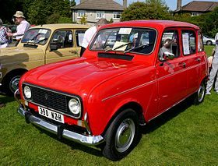
Objekti
Automobil je objekat
Automobil ima osobine:
Ime
Model
Boja
Motor
Svi automobili imaju iste osobine ali se njihove vrijednosti razlikuju
Automobil ima metode:
Kreni
Stani
Vozi
Koči
Svi automobili imaju iste osobine ali se oni koriste u različitim trenucima

Slide 19
Objekti
Automobil je objekat
Automobil ima osobine:
Ime
Model
Boja
Motor
Svi automobili imaju iste osobine ali se njihove vrijednosti razlikuju
var auto = {ime: "Renault",
model: "4",
boja: "crvena",
motor: 1100};

Slide 20
Objekti
auto.ime = "Renault"
auto.model = "4"
auto.boja = "crvena"
auto.motor = 1100
auto.kreni()
auto.stani()
auto.vozi()
auto.koci()
Notes:
Postoji i drugačiji, fleksibilniji način za definisanje objekata, ali se njime nećemo ovdje baviti.

Slide 21
Objektni model dokumenta
Objektni model dokumenta (Document Object Model, DOM) daje mogućnost za programski pristup i mijenjanje sadržaja, strukture i stila dokumenta
Moguće je:
Mijenjati sve HTML elemente na stranici
Mijenjati sve HTML atribute na stranici
Mijenjati sve stilove na stranici
Uklanjati i dodavati HTML elemente i atribute
Reagovati na HTML događaje
Kreirati nove HMTL događaje

Slide 22
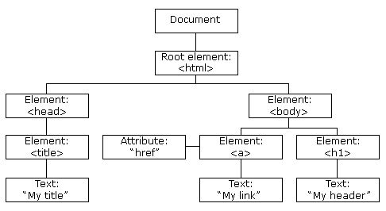
Kako to radi?
Svi HTML elementi u dokumentu su dostupni kao objekti
Ali ne samo HTML elementi:
Tekst
Stilovi
Atributi elemenata ...
Sve čemu možete da pristupite su DOM čvorovi
Struktura stabla
DOM definiše:
Osobine objekata
Metode kojima se može djelovani na HTML elemente
Događaje za sve elemente
Uvid u DOM učitane stranice (Firefox, Chrome):
Desni klik
Inspect Element

Slide 23
Kako da koristim DOM?
HTML dokument je predstavljen objektom document
Da biste manipulisali DOM-om neke stranice treba da:
Pronađete DOM čvor koji želite da promijenite nekim od metoda pristupa
Sačuvate pronađeni DOM čvor u promjenljivoj (nije neophodno)
Manipulišete DOM čvorom
Promijenite njegove atribute
Promijenite njegov stil
Unesete HTML
Dodate mu nove čvorove

Slide 24
Kako da pristupim elementu?
Korištenjem identifikatora (atribut id)
document.getElementById(id);
Korištenjem imena elementa
document.getElementByTagName(tagName);
Korištenjem imena klase
document.getElementByClassName(className);
Korištenjem CSS selektora
document.querySelector(cssQuery);
document.querySelectorAll(cssQuery);

Slide 25
Kako da pristupim elementu? Primjeri
HTML
<ul id="lista-hobija">
<li class="hobi">Pecanje</li>
<li class="hobi">Kvantna mehanika</li>
</ul>
JavaScript
// id (jedan element)
var listaHobija = document.getElementById('lista-hobija');
// ime elementa (niz elemenata)
var hobiji = document.getElementByName('li');
// ime klase (niz elemenata)
var opetHobiji = document.getElementByClassName('hobi');
// CSS selektor
var prviHobi = document.querySelector('li.hobi'); // jedan element
var sviHobiji = document.querySelectorAll('li.hobi'); // niz elemenata

Slide 26
Kako da nešto napišemo?
Sadržaj elementa se nalazi u njegovoj innerHTML osobini
Može se čitati ili mijenjati njena vrijednost
Može se promijeniti bilo koji HTML element
<html> <body> <p id="demo"></p> <script>
var demoPasus = document.getElementById("demo");
demoPasus.innerHTML = "Ej, ćao!"; </script> </body>
</html>

Slide 27
Kako da promijenimo sliku?
Moguće je mijenjati atribute elemenata
Atribut elementa je istoimena osobina odgovarajućeg objekta
element.atribut = novaVrijednost
Adresa slike se nalazi u atributu src elementa img
<img id="slika" src="lena.jpg">
var slika = document.getElementById('slika');
slika.src = 'HTML5_logo.png';

Slide 28
Kako da promijenimo elemente stila?
Objekat elementa ima osobinu style
Dobija se objekat čije su osobine pojedini elementi stila
Imena osobina odgovaraju imenima atributa u deklaraciji stila
Crtica se briše i dodaje se veliko slovo
https://www.w3schools.com/jsref/dom_obj_style.asp
var blok = document.getElementById('blok');
blok.style.backgroundColor = 'black';
blok.style.color = 'lightgreen';

Slide 29
Kako da promijenimo čitav stil?
Objekat dokument ima osobinu styleSheets
Vraća niz styleSheet objekata
Svaki element niza je jedan stylesheet definisan style elementom
Osobina disabled stylesheet objekta se može koristiti za uključivanje/isključivanje stilova

Slide 30
Ključna riječ this
Ključna riječ this ukazuje na objekat koji je vlasnik JavaScript koda
<h1 onclick="this.innerHTML = 'Ups!'">Klikni ovdje!</h1>
this se ovdje odnosi na element h1
Korisno kada se mijenja objekat koji je i primio događaj

